Slide 1
第二单元《音乐与自然》
第三节《美丽家园》
设计制作：杨琼

Slide 2
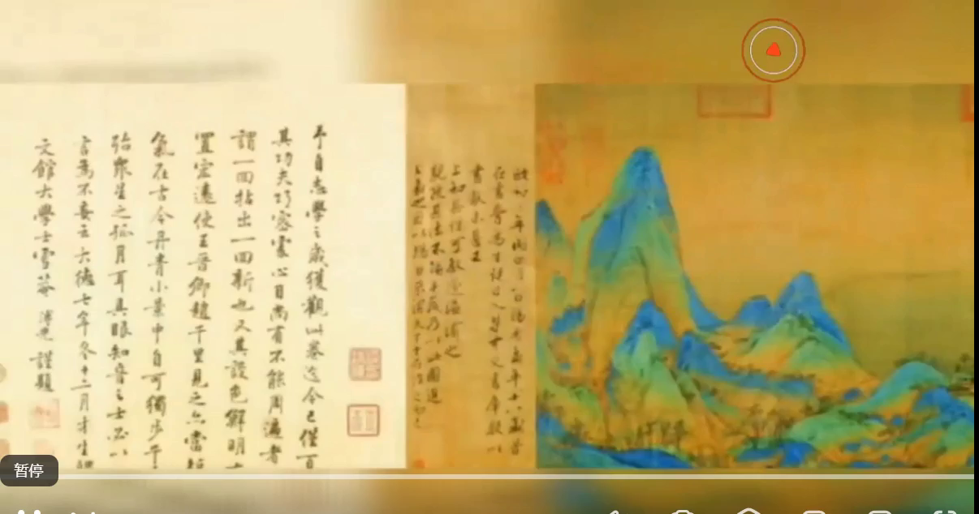
学生活动：美景对对碰
观摩讨论：《千里江山图》

Slide 3
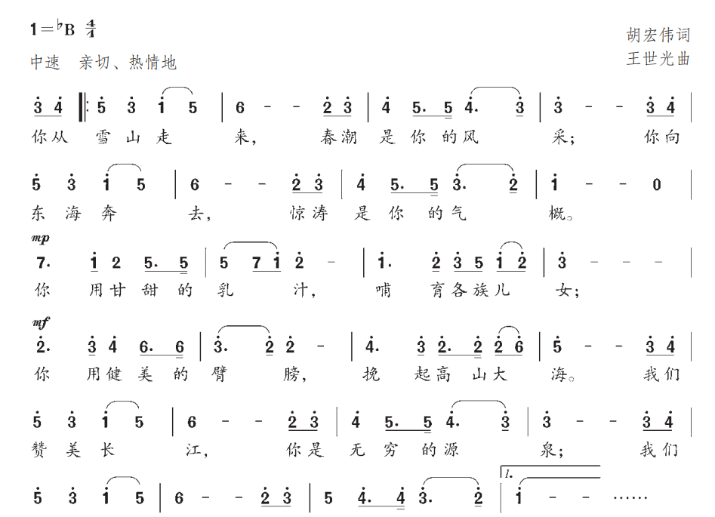
《长江之歌》
聆听与感悟
聆听歌曲，找出其中最具感染力、最能打动你的乐句。
说一说它的作用。

Slide 4
唱奏表演
请各小组选择不同的乐句模唱、视唱，为小组展示做准备。
注意：在不同的长音处挥拍，以免唱错节奏。

Slide 5
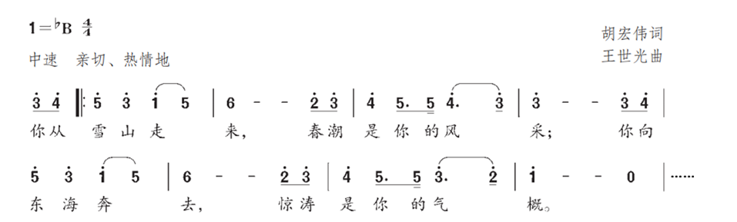
分析欣赏
凭借听觉感受给作品划分结构。
第一乐段：两个平行结构的乐句弱拍进入音乐的主题。

Slide 6
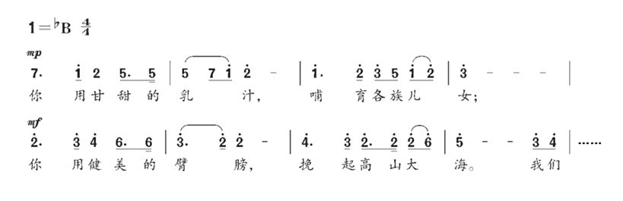
第二乐段：强拍进入，级进和大跳的运用使得曲调跌宕起伏。
全曲最高音在哪里出现？

Slide 7
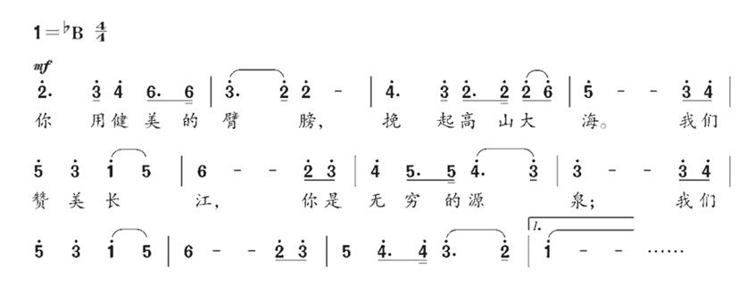
第三乐段：返回第一乐段，结尾再次出现乐曲动机，加深听众对音乐主题的印象。
创作手法：变化重复。
试想：这种创作手法带给听众的感觉。

Slide 8
你从雪山走来，
春潮是你的风采；
你向东海奔去，
惊涛是你的气概。
你用甘甜的乳汁，
哺育各族儿女；
你用健美的臂膀，
挽起高山大海。
我们赞美长江，
你是无穷的源泉；
我们依恋长江，
你有母亲的情怀。
歌词学习：有感情地朗诵歌词，体会歌词的高度凝练、宏伟与壮丽。
发现：音乐的进行与意境的关系是什么？

Slide 9
文化理解
长江发源于唐古拉山主峰格拉丹东雪山的西南侧。从长度来讲，除南美洲的亚马孙河和非洲的尼罗河，长江是世界上当之无愧的第三大河。长江的干流从青海出发，流经西藏、四川、云南、重庆、湖北、湖南、江西、安徽、江苏、上海 11个省（直辖市、自治区），最后注入东海。长江不仅拥有700多条支流，还把我国四大淡水湖中的洞庭湖、鄱阳湖和太湖联结起来，犹如长藤结瓜，形成了庞大的长江水系。长江和黄河一起，共同养育着世世代代的炎黄子孙，共同孕育着中华民族的灿烂文化。（摘选自电视纪录片《话说长江》解说词）
随着国家“实施好长江十年禁渔”“推进长江经济带发展”等系列重大举措的实施，长江将继续为中华大地的发展贡献无穷无尽的能量。

Slide 10
拓 展
音乐的发展与歌词的搭配和音乐形象的塑造密切相关。
感兴趣的同学可以查找不同版本的作品聆听欣赏。
小组讨论：长江流域的“只此青绿”。
再识《千里江山图》。

Slide 11
《黄河颂》
聆听与感悟
全体学生朗诵。
啊，朋友！
黄河以它英雄的气魄，出现在亚洲的原野；
它表现出我们民族的精神：伟大而又坚强！
这里，我们向着黄河，唱出我们的赞歌。

Slide 12
唱奏表演
视听廖昌永版本《黄河颂》，注意节拍的变换对于情感的助推和形象的塑造。
注意：“掀起万丈狂澜”部分音乐下行和力度变化的张力。

Slide 13
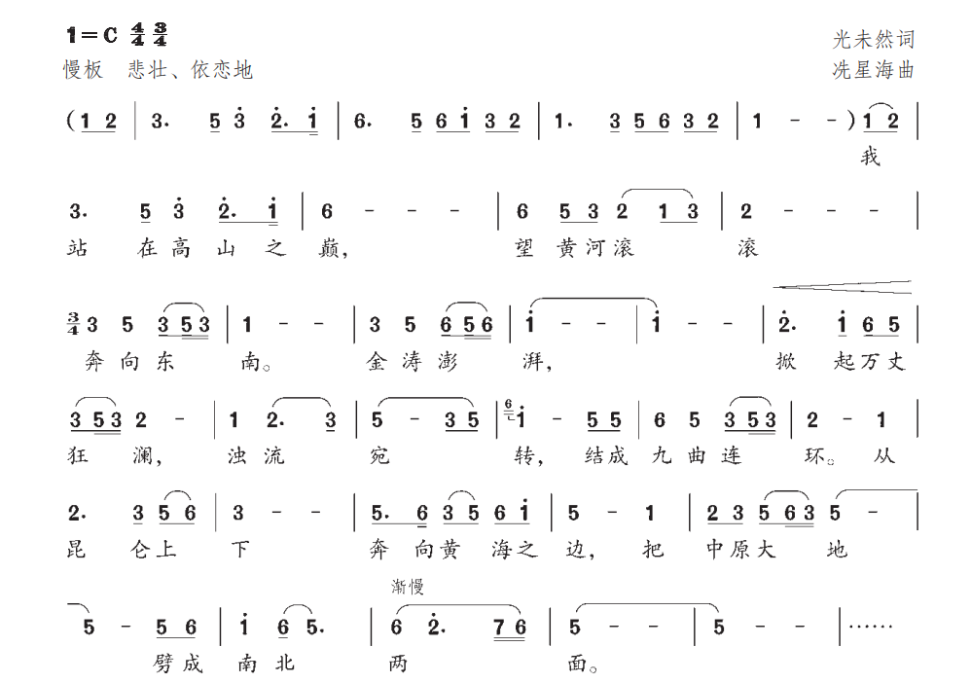
分析欣赏
《黄河颂》是大型声乐套曲《黄河大合唱》的第二乐章。
歌曲首尾呼应，一气呵成，表现出黄河的绵延浩瀚与奔腾不息。

Slide 14
文化理解
黄河发源于巴颜喀拉山北麓，是我国第二大河，世界第五大河，因河水黄浊而得名。黄河流经青海、四川、甘肃、宁夏、内蒙古、陕西、山西、河南、山东 9个省（直辖市、自治区），汇集了 40多条主要支流，最后注入渤海。黄河流域是我国开发最早的地区。在世界各地大都还处在蒙昧状态的时候，我们勤劳勇敢的祖先就在这块广阔的土地上披荆斩棘，劳动生息，创造了灿烂夺目的华夏文明。
黄河与长江，同为中华文明的源流，不仅哺育着一代又一代中华儿女，也造就了中华民族特有的风骨、血脉与魂魄。
如今，我国正加大力度推动黄河流域生态保护和高质量发展。黄河将继续奔流不息，造福中华民族。

Slide 15
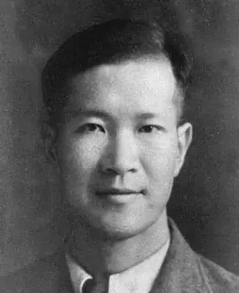
冼星海，中国近代著名作曲家、钢琴家，有“人民音乐家”之称。代表作有《黄河大合唱》《在太行山上》《到敌人后方去》等。

Slide 16

聆听与感悟
《江山如画》
提问：这首作品你在哪里听到过？你认为它适合在哪些场合使用？

Slide 17
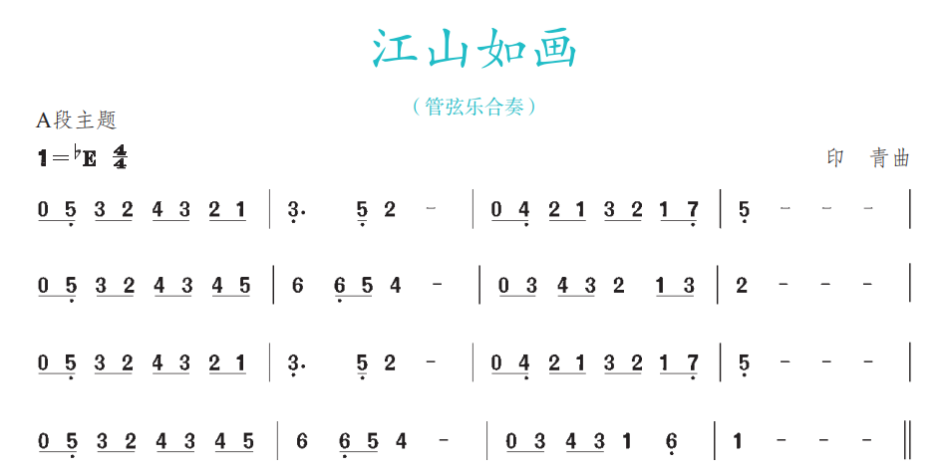
聆听乐曲，A段主题出现了几次？
尝试为此曲主题编配歌词，并进行演唱。

Slide 18
文化理解
祖国大好河山是中华传统文化中永恒的主题之一。
试搜集国内与美景相关的音乐、文学与美术作品等，尝试制作宣传片，感受不同艺术形式的特点，用《江山如画》做配乐，表达对祖国的热爱之情。

Slide 19
赞颂古今 朗诵
念奴娇·赤壁怀古
〔宋〕苏轼
大江东去，浪淘尽，千古风流人物。
故垒西边，人道是，三国周郎赤壁。
乱石穿空，惊涛拍岸，卷起千堆雪。
江山如画，一时多少豪杰。
遥想公瑾当年，小乔初嫁了，雄姿英发。
羽扇纶巾，谈笑间，樯橹灰飞烟灭。
故国神游，多情应笑我，早生华发。
人生如梦，一尊还酹江月。

Slide 20
综合实践
选择自己喜欢的一篇散文或诗词，根据不同段落的主题与内容，为其配上适合的背景音乐，并进行配乐朗诵。
小桃红
盍西村
江 岸 水 灯
万家灯火闹春桥，
十里光相照，
舞凤翔鸾势绝妙。
可怜宵，
波间涌出蓬莱岛。
香烟乱飘，
笙歌喧闹，
飞上玉楼腰。
基于音乐感觉和文化认知，风格相近，形式各异。
可以独立完成，也可以小组完成。
融入校园文化，择期举行展示会。

Slide 21
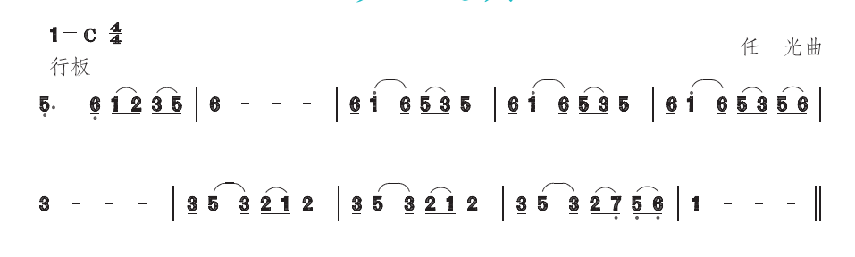
彩云追月
建议：基于音乐感觉和文化认知 风格相近 形式各异

Slide 22
谢谢大家

